Slide 1


Narda Selene Rodríguez Ponce
Materia: Instalación y Mantenimiento de Computo
Profesor: Homero Jesús Carmona Mendoza

Slide 2
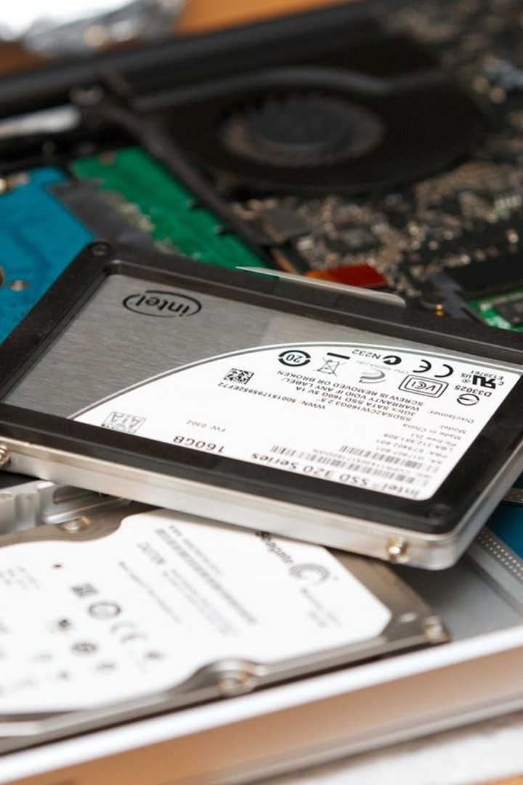
Introducción a los discos duros
Los discos duros son una parte esencial de cualquier dispositivo de almacenamiento. Son ampliamente utilizados para guardar datos y programas en computadoras, laptops y otros dispositivos electrónicos.
NP
by Narda Ponce

Slide 3
Tipos de discos duros
Discos duros internos
Discos duros externos
Discos duros sólidos (SSD)
Discos duros híbridos (HDD)
Estos discos están diseñados para ser instalados dentro de una computadora. Ofrecen una rápida transferencia de datos y son ideales para ejecutar programas y sistemas operativos.
Ofrecen movilidad y conveniencia al permitir el almacenamiento de datos que se pueden transportar fácilmente entre dispositivos. Son ideales para realizar copias de seguridad y almacenar archivos grandes.
Estos discos utilizan tecnología de memoria flash y no tienen partes móviles. Proporcionan un rendimiento rápido, durabilidad y eficiencia energética.
Combina la capacidad de almacenamiento de un disco duro tradicional con la rapidez y eficiencia de un SSD. Son ideales para usuarios que requieren un rendimiento equilibrado.

Slide 4
Características y ventajas de cada tipo de disco duro
Discos duros internos
Alta velocidad y rendimiento
Discos duros externos
Portabilidad y facilidad de uso
Discos duros sólidos (SSD)
Rapidez, durabilidad y eficiencia energética
Discos duros híbridos (HDD)
Equilibrio entre rendimiento y capacidad

Slide 5
Usos y aplicaciones de los discos duros
1
Almacenamiento de Datos
2
Respaldos y Copias de Seguridad
Se utilizan para guardar archivos, documentos, fotos, videos y aplicaciones en dispositivos electrónicos.
Son ideales para realizar copias de seguridad para prevenir la pérdida de información importante.
3
Videojuegos y Multimedia
4
Aplicaciones Empresariales
Los discos duros proporcionan el almacenamiento necesario para juegos y aplicaciones multimedia.
En entornos empresariales, son utilizados para almacenar grandes cantidades de datos, documentos sensibles y aplicaciones de software.

Slide 6
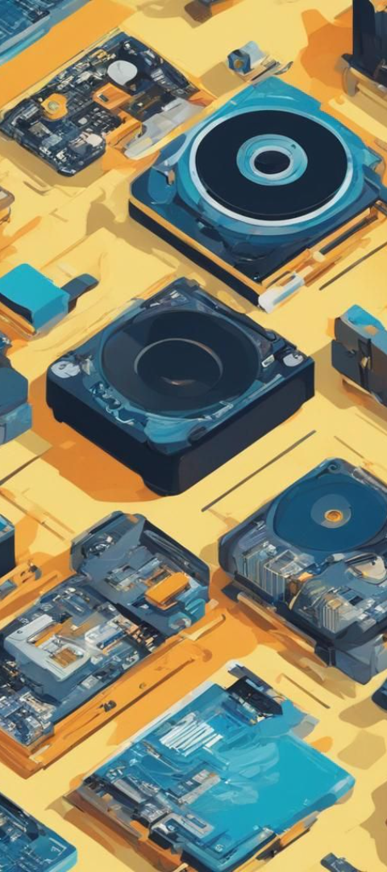
Factores a considerar al elegir un disco duro
Capacidad de Almacenamiento
Rendimiento y Velocidad
Es importante elegir un disco duro con la capacidad suficiente para almacenar todos los datos necesarios.
Dependiendo del uso, es crucial tener en cuenta la velocidad de transferencia y acceso a los datos.
Confiabilidad y Durabilidad
Un disco duro confiable y duradero puede prevenir la pérdida de datos en el futuro.

Slide 7
Mantenimiento y cuidado de los discos duros
1K
24/7
3
Limpieza Regular
Evitar Uso Continuo
Actualizaciones y Parches
Evitar un uso continuo prolongado para mantener la salud del disco duro.

